Slide 1
Ejercicio práctico: Protocolos
Carlos Montero Folgoso
Antonio Jesús Pérez Ruiz

Slide 2
PROTOCOLO HTTP

Slide 3
Cómo fue creado
Tim Berners-Lee inventó la World Wide Web en 1989 mientras trabajaba de ingeniero de software en un laboratorio de física de partículas en Suiza e imaginó la Web como un espacio global para compartir información.
Esta sería un conjunto de tecnologías que harían que Internet fuera realmente accesible y útil para el mundo y especificó las tres tecnologías fundamentales que siguen siendo la base de la Web actual, entre ellas está el protocolo HTTP (Hypertext Transfer Protocol).

Slide 4
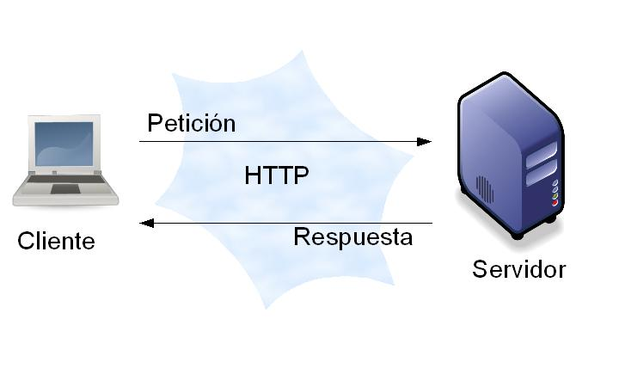
Funcionamiento
Es un protocolo cliente-servidor que articula los intercambios de información entre los clientes Web y los servidores HTTP y se basa en sencillas operaciones de solicitud/respuesta. Un cliente establece una conexión con un servidor y envía un mensaje con los datos de la solicitud. El servidor responde con un mensaje similar, que contiene el estado de la operación y su posible resultado.

Slide 5
Aplicaciones
La arquitectura del protocolo HTTP, implica que programas clientes como Firefox, Chrome, Opera y Robots, establezcan conexión y realicen peticiones de datos a programas servidores como Apache, Nginx, entre otros.
El protocolo HTTP está apoyado sobre los servidores de conexión TCP/IP, donde el protocolo TCP es el encargado de mantener la comunicación y garantizar que el proceso de intercambio de datos se realice sin errores luego de que se haya establecido la conexión.

Slide 6
Protocolo DNS

Slide 7
Cómo fue creado
Lo considerados padres de la DNS fueron Paul Mockapetris y Jon Postel, que publicaron algunos estudios denominados RFC 882 y el RFC 883, que hasta hoy evolucionó hasta el DNS moderno; todo esto fue a partir de 1987.
Gracias a estos protocolos, los usuarios no necesitan escribir cada vez la dirección IP de cada uno de los sitios web que se quieran acceder. De no ser por este, generaría confusiones graves, por lo que un negocio se vería muy afectado, tanto en lo económico como en lo funcional.

Slide 8
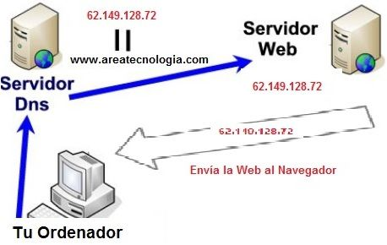
Funcionamiento
La función principal del DNS es la resolución de nombres. Es una arquitectura que asigna nombres a direcciones IP para que, cuando un usuario intente acceder a otra computadora en una red, lo dirija allí.
Cuando escribes una dirección web, tu proveedor de servicios de Internet consulta el DNS, busca el nombre de dominio, lo traduce en una dirección IP amigable para la máquina (por ejemplo, 215.178.254.7) y dirige tu conexión de Internet al sitio web correcto.

Slide 9
Aplicaciones
La aplicación de este protocolo, al servir para traducir los nombres en direcciones IP y viceversa, tiene un uso muy extendido, pues todo usuario usa el cliente DNS que está en nuestro equipo, el cual usamos para realizar las peticiones, para que el servidor DNS nos conteste.

Slide 10
Bibliografía
BBC Conferenciantes (2015). Cómo se creó HTTP. Enlace
KeepCoding Team (2023). Funcionamiento de HTTP. Enlace
Universidad de Málaga (2022). Aplicaciones HTTP. Enlace
TecnoDerecho Sistemas. (2018). Historia del DNS. Enlace
AreaTecnología. (2008). Funcionamiento del DNS. Enlace
Neubox Blog. (2018). Cómo funciona el DNS. Enlace
AyudaProteccióndeDatos. (2020). ¿Qué es el DNS y para qué sirve? Enlace

